Slide 1
Toto je jedna z otázek z přípravného testu studijních předpokladů pro uchazeče o přijetí na vysokou školu:

Slide 2
A my ji vyřešíme v 5.třídě!!

Slide 3

Hloupý Honza se vydal do světa.

Slide 4
Rada: Piš si poznámky! Budeš je potřebovat!

Slide 5
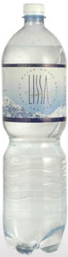
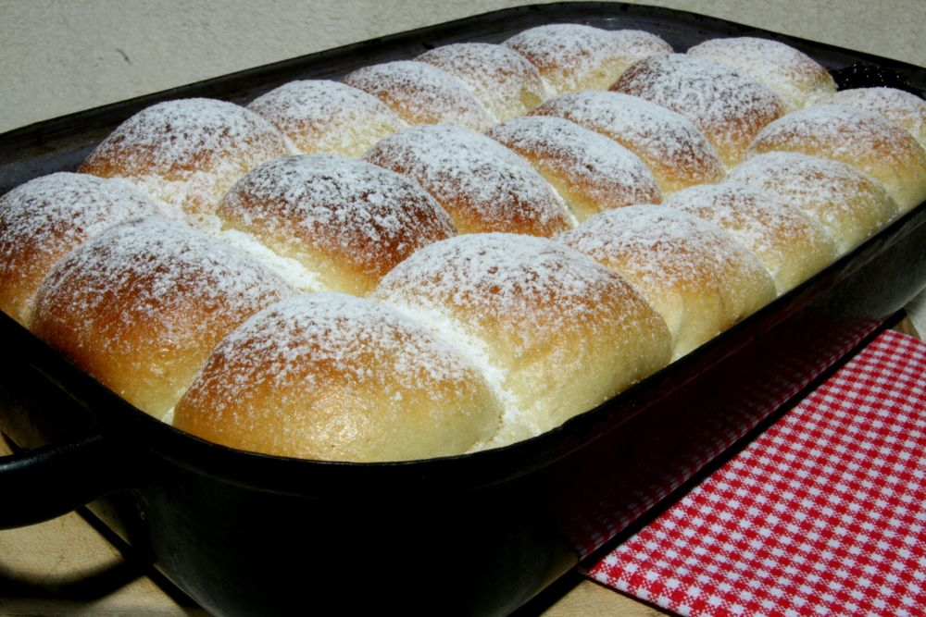
Na cestu si vzal buchty a láhev vody.

Slide 6
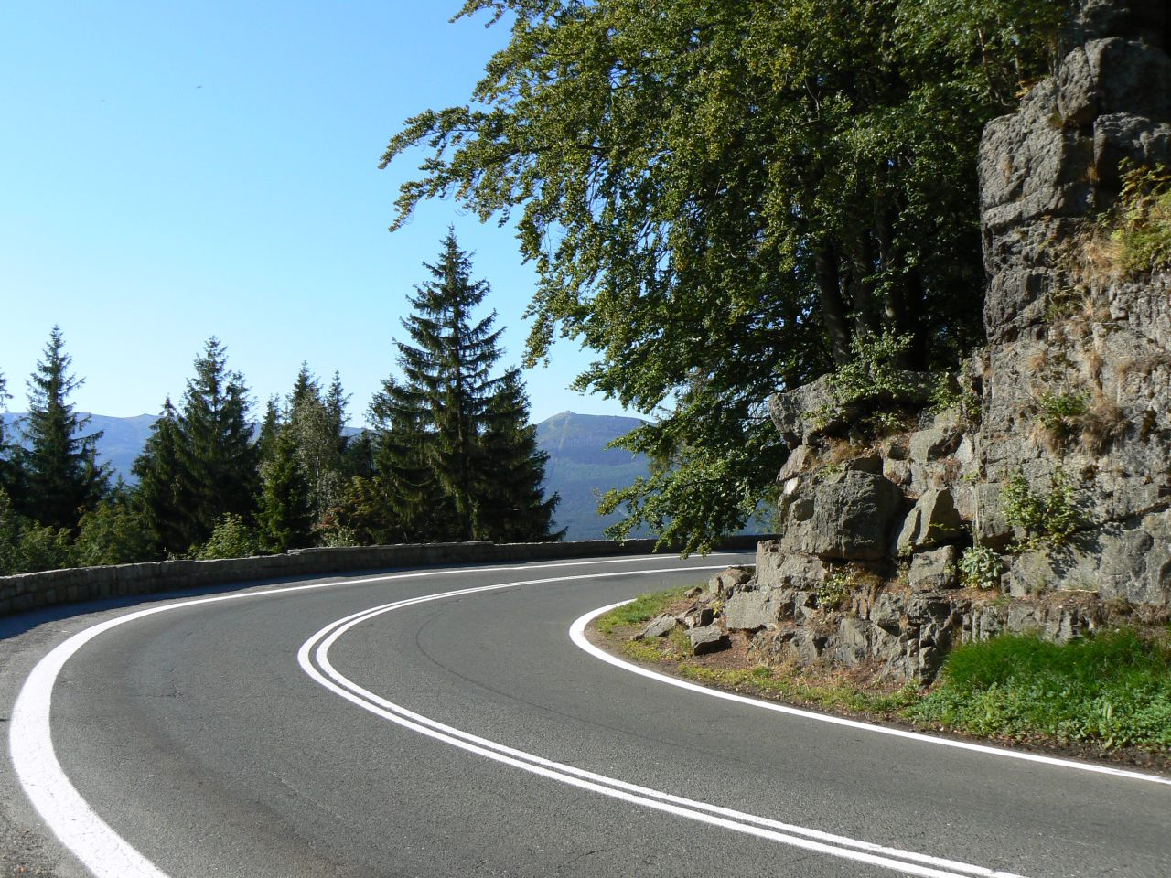

Když ráno vyrazil, byla láhev plná a během dne ji nikde nedoplňoval. Sotva zašel za první zatáčku, poprvé se napil a vypil přesně čtvrtinu obsahu.

Slide 7
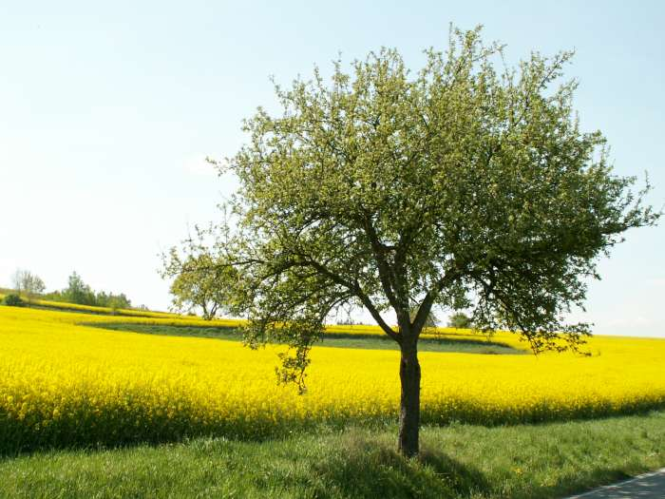
Poté pokračoval v cestě. Během dopoledne mu začalo být horko, takže se ve stínu pod stromem napil podruhé. Vypil tolik, že v láhvi zůstalo jenom něco přes dvě třetiny obsahu.

Slide 8
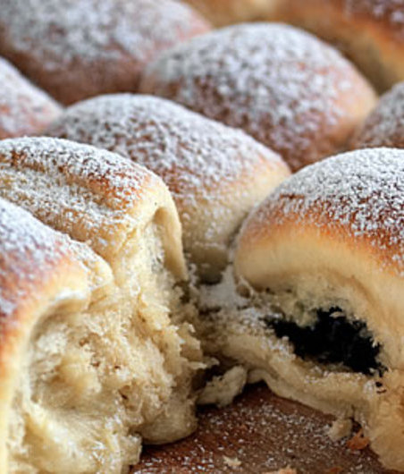
Potom přišel oběd, Honza zapil buchty a láhev dopil přesně do poloviny.

Slide 9
Vyspal se a než vyrazil dál, vypil z láhve tolik, že zůstala jenom pětina vody. Teď už musel vodou šetřit, proto ji dopil při pátém napití až večer.

Slide 10
Při kterém napití vypil nejméně?
A v první zatáčce
B při druhém napití ve stínu pod stromem
C po obědě, když zapíjel buchty
D večer při pátém napití
E nelze jednoznačně rozhodnout
?

Slide 11
Nejdříve si uvědom, jak šly jednotlivé události za sebou: Ve stínu pod stromem - Zatáčka - Páté napití - Spánek - Buchty k obědu. Seřaď události:
……
……
……
……
……

Slide 12
Jdeme na to!

Slide 13
4/4
Za první zatáčkou
3/4
2/4
1/4

Slide 14
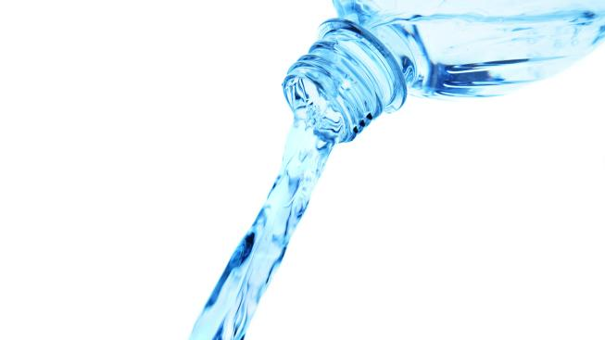
Jak to bylo dál?

Slide 15
3/3
Za první zatáčkou
Pod stromem
2/3
1/3

Slide 16
Jak to bylo dál?

Slide 17
2/2
Za první zatáčkou
Pod stromem
Oběd
1/2

Slide 18
Jak to bylo dál?

Slide 19
5/5
Za první zatáčkou
4/5
Pod stromem
3/5
Oběd
2/5
Po spaní
1/5

Slide 20
Jak to bylo dál?

Slide 21
5/5
Za první zatáčkou
4/5
Pod stromem
3/5
Oběd
2/5
Po spaní
1/5
Večer

Slide 22
Tak co?
Už víš?

Slide 23
Porovnáme, kolik kdy vypil…
Po spaní
Za první zatáčkou
Večer
Oběd
Pod stromem

Slide 24
Tak jak nám to vyšlo?
Napiš odpověď:

Slide 25
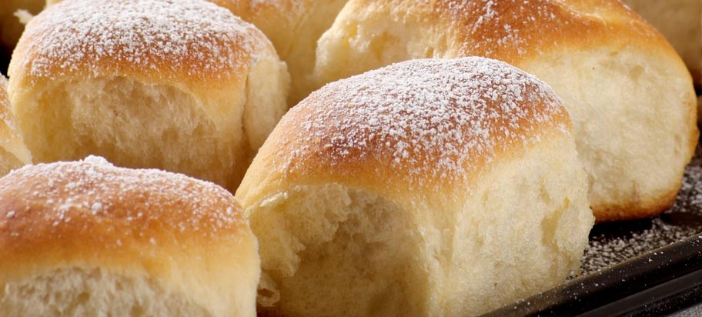
Gratulujeme!
Dobrou chuť!

Slide 26
Použité obrázky:
Hloupý Honza - http://www.popron.cz/fotocache/mid/302282.jpg
Honzovy buchty - http://prostreno.bety.cz/data/images/recipes/originals//0/232-138_honzovy_buchty.JPG
Voda z lahve - http://tiscali.cz.imagebox.cz/press/2013/01/14/51134-lahev-vody-653x367.jpg
Dopravní značka - http://www.dopravni-znaceni.eu/dopravni-znacky/velke/A01b.jpg
Zatáčka - http://www.pohodar.com/fotecky/cesty2/obrazky/27.jpg
Strom - http://www.hasici.vavrovice.cz/wp-content/uploads/strom.jpg
Maková buchta - http://www.apetitonline.cz/images/recipes/452x530/1264.jpg
Gratulujeme - http://www.cukrarnavsestary.cz/Content/images/slide/buchty.jpg

